Slide 1
Обзор современного состояния стандартов связи в области технологий V2X
Московский институт электроники и математики имени А. Н. Тихонова
Департамент компьютерной инженерии
Москва 2024
Научной семинар НУГ
Докладчик: ассистент Степанянц Виталий Гургенович

Slide 2
Способы связи
Московский институт электроники и математики имени А. Н. Тихонова
Обзор современного состояния стандартов связи в области технологий V2X
Способы связи
Связь V2X включает в себя спектр способов связи, каждый из которых служит определенной, но взаимосвязанной цели в рамках более широкого транспортного контекста. К этим способам относятся:
I. Связь между транспортными средствами (V2V - Vehicle-to-Vehicle): Обеспечивает прямую связь между транспортными средствами, позволяя им обмениваться такой информацией, как скорость, местоположение и траектория движения. Связь V2V является основой приложений для совместного вождения и систем предотвращения столкновений, позволяющих транспортным средствам предвидеть потенциальные опасности и реагировать на них в режиме реального времени.
II. Связь транспортного средства с инфраструктурой (V2I - Vehicle-to-Infrastructure): Облегчает взаимодействие между транспортными средствами и придорожной инфраструктурой, такой как светофоры, дорожные знаки и пункты взимания платы. Связь V2I позволяет транспортным средствам получать доступ к данным о дорожном движении в режиме реального времени, получать информацию о сигналах светофора и оптимизировать планирование маршрута, тем самым улучшая транспортный поток и сокращая заторы.
III. Связь между транспортными средствами и пешеходами (V2P - Vehicle-to-Pedestrian): обеспечивает связь между транспортными средствами и пешеходами, велосипедистами или другими уязвимыми участниками дорожного движения. V2P-связь повышает безопасность пешеходов, предупреждая водителей и пешеходов о потенциальной опасности столкновения, намерениях перейти дорогу и другой соответствующей информации.

Slide 3
802.11p (DSRC)
Московский институт электроники и математики имени А. Н. Тихонова
Обзор современного состояния стандартов связи в области технологий V2X
Основные виды связи
Стандарт 802.11p (DSRC): Первоначальная концепция системы связи V2X, использующая беспроводную локальную сеть (WLAN - Wireless Local Area Network), позволяет транспортным средствам обмениваться информацией друг с другом (V2V) и с транспортной инфраструктурой (V2I) по прямым каналам связи. Связь осуществляется, когда два отправителя V2X оказываются в пределах досягаемости, образуя автомобильную сеть ad-hoc (VANET – Vehicular Ad-hoc NETwork). Эта уникальная характеристика устраняет необходимость в выделенной коммуникационной инфраструктуре, обеспечивая надежную связь и безопасность в отдаленных или малонаселенных районах.
Беспроводная сеть WLAN передает специальные типы сообщений:
• CAM - Cooperative Awareness Messages
• BSM - Basic Safety Messages
• DENM - Decentralized Environmental Notification Messages
• SPAT - Signal Phase and Timing Messages
• IVI – In Vehicle Information Messages
• SRM – Service Request Messages
Эти сообщения имеют очень низкий объем данных, что позволяет оптимизировать эффективность и быстродействие.
DSRC является частью семейства стандартов WLAN IEEE 802.11. В США она называется Wireless Access in Vehicular Environments (WAVE), в то время как в Европе она известна как ITS-G5.
Для улучшения режима прямой связи транспортные средства также могут быть оснащены традиционными технологиями сотовой связи, позволяющими предоставлять услуги на основе V2N (Vehicle-to-Network). Это расширение, включающее возможности V2N, было успешно реализовано в Европе с помощью платформы C-ITS (Cooperative Intelligent Transport System).

Slide 4
802.11p (DSRC)
Московский институт электроники и математики имени А. Н. Тихонова
Обзор современного состояния стандартов связи в области технологий V2X
Основные виды связи
В настоящее время спектр DSRC (выделенной связи малой дальности) сталкивается с потенциальными проблемами из-за различных факторов:
1. Нехватка спектра: Спектр, выделенный для DSRC, ограничен диапазоном 5,9 ГГц. Ограниченная доступность спектра создает проблемы для удовлетворения растущего спроса на беспроводную связь в транспортном секторе. По мере появления новых приложений, подключенных транспортных средств и жестких требований к сети существующий спектр DSRC может быть перегружен, что может привести к потенциальным помехам и снижению производительности.
2. Конкуренция за спектр: Диапазон 5,9 ГГц также используется для других целей, таких как предоставление услуг Wi-Fi, что может привести к конкуренции за ресурсы спектра.
3. Технологические достижения: Стремительное развитие технологий беспроводной связи, таких как 5G и другие, предъявляет новые возможности и требования к ИТС. Эти технологии обеспечивают более высокие скорости передачи данных, сверхнизкую задержку, возможность подключения большого количества устройств и разделения сети.
4. Нормативные соображения: Регулирующим органам может потребоваться провести переоценку и перераспределить ресурсы спектра для удовлетворения меняющихся потребностей в области связи.

Slide 5
C-V2X
Московский институт электроники и математики имени А. Н. Тихонова
Обзор современного состояния стандартов связи в области технологий V2X
Основные виды связи
Для улучшения режима прямой связи транспортные средства также могут быть оснащены традиционными технологиями сотовой связи, позволяющими предоставлять услуги на основе V2N (Vehicle-to-Network). Это расширение, включающее возможности V2N, было успешно реализовано в Европе с помощью платформы C-ITS (Cooperative Intelligent Transport System).
Система связи C-V2X, использующая сотовые сети, появилась как усовершенствованная версия технологии V2X, использующей WLAN.
Ее отличие от V2X на базе WLAN побудило различные отраслевые организации, включая 5G Automotive Association (5GAA), выступить в поддержку C-V2X.
Изначально C-V2X был определен как Long-Term Evolution (LTE) в Release 14 3rd Generation Partnership Project (3GPP) и предназначен для работы в двух основных режимах:
• Прямая связь (V2V, V2I). Прямая связь основана на интерфейсе PC5. Интерфейс PC5 подразумевает, что пользовательское оборудование (UE - User Equipment) может напрямую взаимодействовать с другим UE по прямому каналу, устраняя необходимость в связи с базовой станцией.
• Соединение устройства с сетью (V2N). C-V2X позволяет использовать подключение к сотовой сети через интерфейс Uu, который представляет собой логический интерфейс между UE и базовой станцией.

Slide 6
C-V2X
Московский институт электроники и математики имени А. Н. Тихонова
Обзор современного состояния стандартов связи в области технологий V2X
Основные виды связи
Другим важным преимуществом является то, что C-V2X предлагает более гибкое и масштабируемое решение, которое может преодолеть проблемы дефицита спектра, с которыми сталкивается DSRC.
Вот некоторые из технических решений:
1. Общий спектр: C-V2X работает в пределах лицензированного спектра, выделенного для сотовых сетей, как правило, в частотных диапазонах 4G LTE или 5G. Используя общий спектр, C-V2X может эффективно использовать существующую инфраструктуру сотовой связи, включая базовые станции и сетевые ресурсы.
2. Динамическое распределение спектра: В отличие от DSRC, который использует выделенную полосу частот (5,9 ГГц) для связи V2X, C-V2X может динамически распределять ресурсы спектра в зависимости от спроса и состояния сети.
3. Совместная работа с сотовыми службами: C-V2X разработан для совместной работы с существующими сотовыми службами. В нем используются передовые методы управления радиоресурсами для обеспечения эффективного совместного использования спектра с другими пользователями сотовой связи. Используя уже развернутые сотовые сети, C-V2X может эффективно использовать имеющиеся ресурсы, не вызывая помех или перегрузки.
4. Переход на 5G: В 3GPP Release 15 функциональные возможности V2X были расширены, чтобы включить поддержку 5G. Переход на 5G открывает новые возможности для усовершенствованной связи V2X и поддерживает растущий спрос на приложения с высокой пропускной способностью в транспортном секторе.

Slide 7
Развивающиеся технологии связи
Московский институт электроники и математики имени А. Н. Тихонова
Обзор современного состояния стандартов связи в области технологий V2X
Развивающиеся технологии
Разработки 5G NR-V2X показали, что C-V2X также пытается решить существующие проблемы, связанные с прямой связью между устройствами, наряду с изменениями в распределенной архитектуре, которые позволят более эффективно управлять прямой связью V2V. Стандарт IEEE 802.11bd ограничен требованием обеспечить значительную степень совместимости с устаревшими версиями, особенно с существующим протоколом 802.11 MAC, в то время как 5G NR был разработан, чтобы избежать этого ограничения.
Разрыв, который DSRC необходимо преодолеть для обеспечения крупномасштабных возможностей V2I, V2P или V2N, не представляется реалистичным.
Очевидно, что DSRC имеет преимущества перед C-V2X, особенно в отношении задержки в сценариях без перегрузки на близком расстоянии. Однако C-V2X демонстрирует более высокую степень устойчивости к сложным условиям работы канала и перегрузкам, и обеспечивает более плавное снижение скорости передачи данных по сравнению с DSRC. В среднем это приводит к увеличению эффективной дальности связи и повышению производительности с точки зрения надежности доставки пакетов.
Учитывая важность охвата приложений для практического проникновения в отрасль и потенциал для улучшения и эволюции возможностей беспроводного доступа, C-V2X, вероятно, является наиболее подходящей технологией V2X.
Несмотря на это, проблемы, связанные с перегруженностью и масштабируемостью, остаются значительными. Первые развертывания 5G NR C-V2X показывают, что связь V2X должна продолжать совершенствоваться за счет внедрения дополнительных технологий, таких как mmWave, massive MIMO (Multiple-Input Multiple-Output) и NOMA (Non-Orthogonal Multiple Access) для повышения производительности радиосвязи, а также таких технологий, как MEC (Mobile Edge Computing), SDN (Software-Defined Networking), NFV (Network Function Virtualization), туманных и облачных вычислений для сетевой инфраструктуры, позволяющих решать проблемы, связанные с масштабируемыми коммуникациями, критически важными для безопасности в режиме реального времени.

Slide 8
Организации, занимающиеся стандартизацией V2X связи
Московский институт электроники и математики имени А. Н. Тихонова
Обзор современного состояния стандартов связи в области технологий V2X
Организации
Разработкой и стандартизацией технологии C-V2X занимаются несколько организаций:
1. 3GPP (Third Generation Partnership Project)
2. ETSI (European Telecommunications Standards Institute)
3. SAE International (Society of Automotive Engineers)
4. IEEE (Institute of Electrical and Electronics Engineers)
5. GSMA (Global System for Mobile Communications Association)
6. ITS America
7. CVTA (Connected Vehicle Trade Association)
7. 5GAA (5G Automotive Association)
8. ISO (International Organization for Standardization)
9. ITU (International Telecommunication Union)
10. TIA (Telecommunications Industry Association)
11. FCC (Federal Communications Commission)

Slide 9
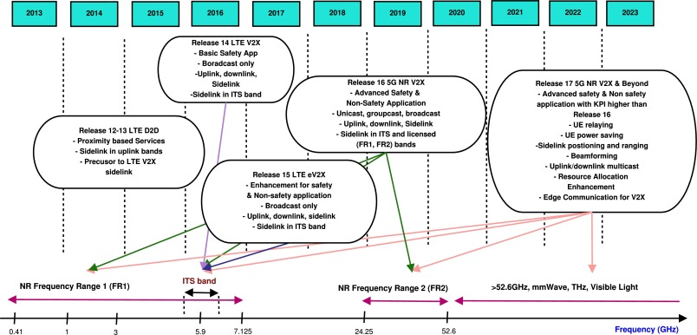
Последние усовершенствования V2X
Московский институт электроники и математики имени А. Н. Тихонова
Обзор современного состояния стандартов связи в области технологий V2X
Усовершенствования C-V2X
Последнее техническое усовершенствование для C-V2X представлено 3GPP в Release 17. В этом стандарте система поддерживает приложения URLLC (Ultra Reliable Low-Latency Communications) для служб V2X, которые необходимы для обеспечения критически важных для безопасности приложений, таких как предотвращение столкновений и экстренное торможение. Кроме того, была внедрена технология edge communication, позволяющая сократить время ожидания и повысить оперативность связи V2X, что особенно важно для приложений реального времени. В 3GPP Release 17 было введено несколько новых функций для расширения возможностей 5G.
На рисунке представлен путь 3GPP к усовершенствованным коммуникациям V2X, с краткой информацией о том, какие достижения были достигнуты в каждом выпуске до 17.

Slide 10
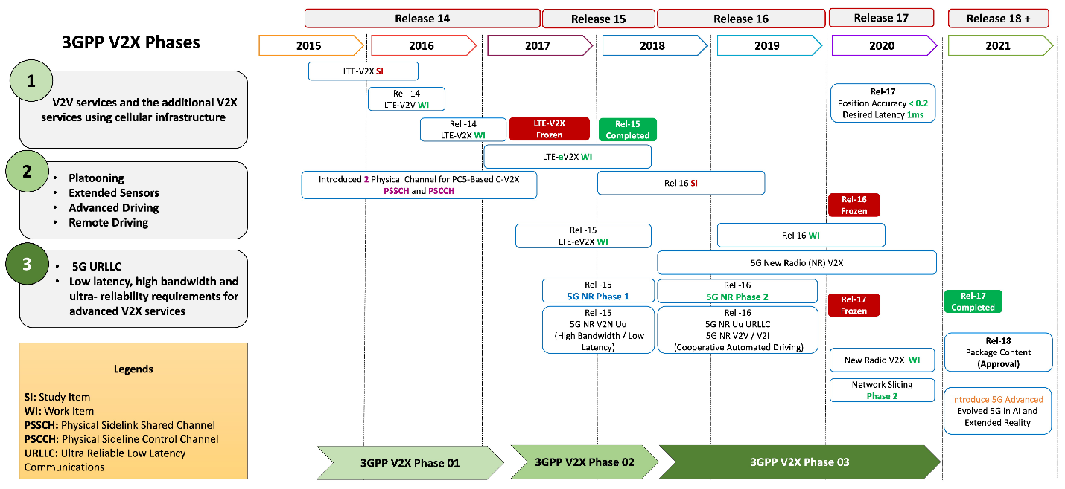
Последние усовершенствования V2X
Московский институт электроники и математики имени А. Н. Тихонова
Обзор современного состояния стандартов связи в области технологий V2X
Усовершенствования C-V2X
В настоящее время в разработке находится стандарт 3GPP Release 18.

Slide 11
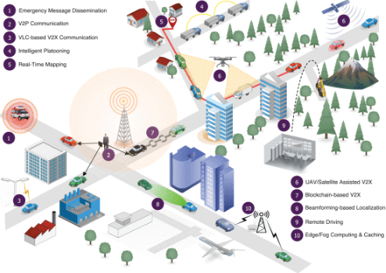
Использование технологий 6G
Московский институт электроники и математики имени А. Н. Тихонова
Обзор современного состояния стандартов связи в области технологий V2X
6G
Сети V2X на базе 5G NR могут оказаться неспособными удовлетворить широкому спектру требований и вариантов использования. Ожидается, что значительный сдвиг начнется с недавно предложенной сети беспроводной связи 6G, целью которой является объединение наземных и нескольких внеземных сетей связи, таких как спутниковые сети и сети связи с БПЛА (беспилотными летательными аппаратами). Это позволит создать по-настоящему интеллектуальные и повсеместные системы V2X со значительно повышенной надежностью и безопасностью, чрезвычайно высокими скоростями передачи данных (например, терабит в секунду) и массовым и сверхбыстрым беспроводным доступом (с задержкой до миллисекунд при подключении миллиардов устройств связи), а также намного более интеллектуальными, долговечными и экологичными (с точки зрения энергоэффективности).

